Slide 1

Источники финансирования
инновационной деятельности
в России
Сергей Ивашко,
www.xpir.ru
27.11.2015

Slide 2
О чем мы поговорим
1. Сколько в России источников финансирования
2. Где они?
3. Основные ошибки при выборе источника финансирования
4. Типичные ошибки при подаче заявки
5. Другие виды поддержки

Slide 3

Сколько в России
источников поддержки?

Slide 4
Больше 1000
источников поддержки

Slide 5
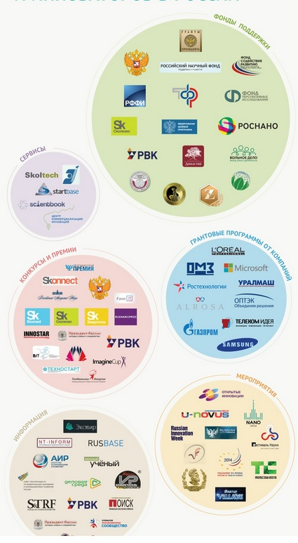
Много или мало?
Фонды
Сервисы
Конкурсы
Гранты
Мероприятия
Информация

Slide 6
Много или мало?
Фонды
Сервисы
Конкурсы
Гранты
Мероприятия
Информация

Slide 7
Где в России
источники поддержки?

Slide 8
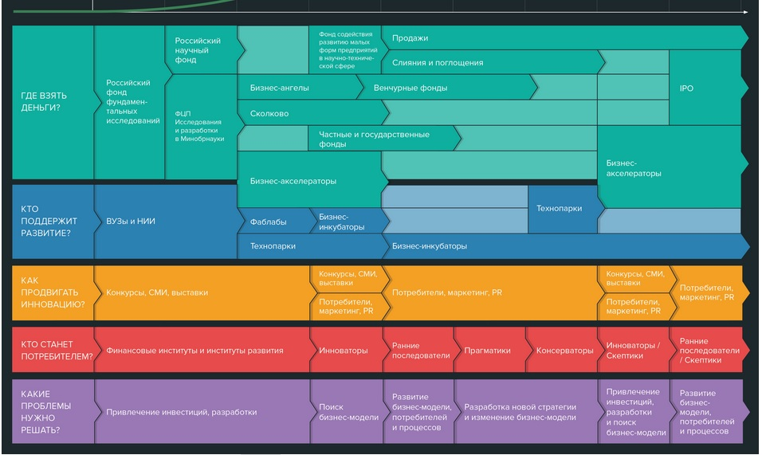
Карта поддержки

Slide 9
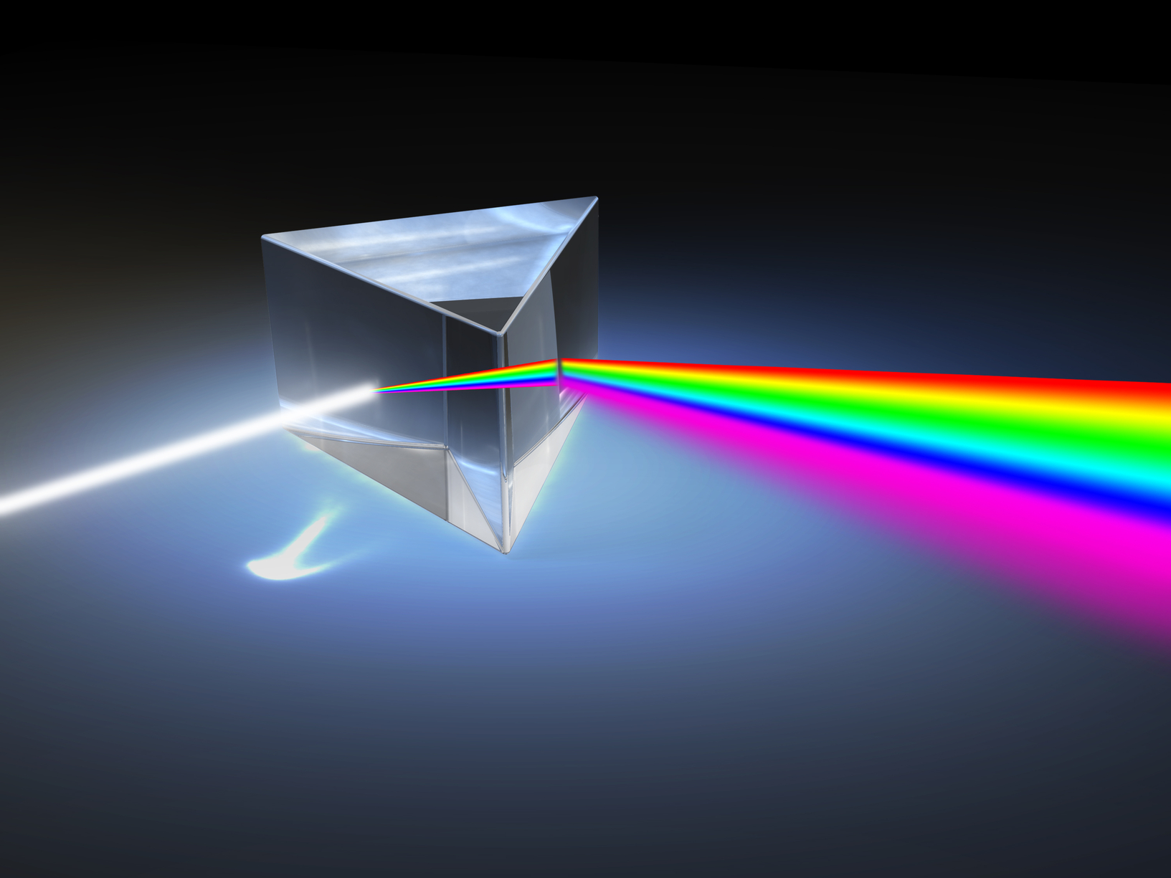
Поиск финансирования – тоже работа

Slide 10
Основные вопросы и ошибки при выборе поддержки
Вопрос: Какую задачу вы пытаетесь решить?
Ошибка: С НИРом в РОСНАНО,
с ОКРом в ФЦПИР

Slide 11
Основные вопросы и ошибки при выборе поддержки
Вопрос: Кто будет безмерно рад решению?
Ошибка: «Для широких масс»

Slide 12
Основные вопросы и ошибки при выборе поддержки
Вопрос: Что вам нужно делать сейчас?
Ошибка: «Там видно будет»

Slide 13
Основные вопросы и ошибки при выборе поддержки
Вопрос: Какие ресурсы вам нужны?
Ошибка: «Дайте денег, и мы подумаем»

Slide 14
Основные ошибки при выборе фонда
1. С НИРом в РОСНАНО
2. «Для широких масс»
3. «Там видно будет»
4. «Дайте денег, и мы подумаем»

Slide 15
Основные ошибки при участии в конкурсах
1. Торопливость
2. Невнимательность к тексту конкурса
3. Небрежность при оформлении заявки
4. Неправильная подача заявки

Slide 16
Другие виды поддержки
Бухгалтерская
Венчурная
Госзаказ
Грант
Информационная
Инфраструктура
Кадровая
Обучение
Правовая
Субсидия
И т.д.

Slide 17
Главное – знать, где посмотреть

Slide 18
Главное – знать, где посмотреть
Экспир
Экспертная площадка
для учёных и предпринимателей

Slide 19
Экспир
10-15 конкурсов каждый день
15-20 конференций каждый день
Подсказки по фондам
Эксперты онлайн
База проектов
База компетенций

Slide 20

Экспир
Экспертная площадка
для учёных и предпринимателей

Slide 21
Контакты
Экспертная площадка Экспир: xpir.ru
Главный редактор:
Сергей Ивашко sivashko@naumen.ru
Редакция xpir@fcntp.ru

Slide 22
Спасибо за внимание
xpir.ru

